Slide 1
ElasticSearch基础与应用(3)
吴晓刚 2016/12

Slide 2
大纲
Lucene与全文检索
ES快速起步
集群与水平扩展
索引的管理
搜索基础
聚合分析
生存指南

Slide 3
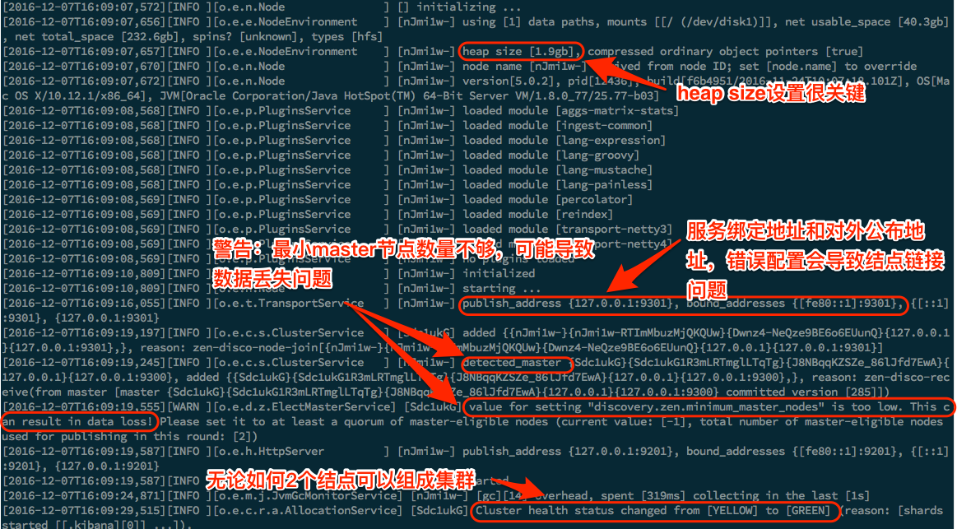
两个结点的集群
启动2个ES结点，观察启动日志

Slide 4
开发模式和生产模式
默认ES服务绑定地址为localhost，视为开发模式，启动参数检测较为宽松。
设定了外部的NIC为绑定地址时，视为生产模式，服务启动时会校验关键参数设置。
关键参数包括多项Linux内核参数和ES服务参数，不达标准的情况下，会拒绝启动并在日志里抛出异常。
服务启动不了的时候，可以通过阅读启动日志里的异常判明原因。

Slide 5






两结点集群状态示例

Slide 6
结点启动配置文件
config目录下有3个配置文件：
jvm.options 配置JVM参数
elasticsearch.yml 配置集群和结点参数
log4j2.properties 配置服务日志记录和归档方式

Slide 7

JVM配置
在jvm.options文件里配置以下两行
生产环境保持2个参数相等，避免动态扩展heap空间影响性能
给heap分配的空间不要超过机器可用物理内存的一半
64位操作系统，大内存机器(>64GB)，设置的HEAP不要超过32GB，安全边际在31GB左右。原因在于<32GB的时候，JVM会对对象引用指针启用ordinary object compression，能节省内存消耗。
其他JVM参数推荐使用默认即可

Slide 8
elasticsearch.yml关键配置参数
path.data and path.logs ： 索引文件和日志文件存放目录
cluster.name : 所有node集群名应该一致，否则无法相互发现
node.name: 结点名字最好有意义，便于管理维护
bootstrap.memory_lock： 一定要设置为true，锁定内存地址空间，防止swap
network.host: 服务绑定和对外公布的IP地址，用于结点之间服务发现和通信
discovery.zen.ping.unicast.hosts： 集群内部分node的地址（无需全部），用于结点之间相互发现
discovery.zen.minimum_master_nodes： 防止集群脑裂，非常重要！ 应设置为(master_eligible_nodes / 2) + 1

Slide 9

关键Linux内核参数设置
这些参数设置需要Root权限
File Descriptors
启动ES前执行ulimit -n 65536
或在/etc/security/limits.conf里设置nofile为65536
lock memory
启动ES前执行ulimit -l unlimited
或在/etc/security/limits.conf里设置memlock为unlimited
Virtual Memroy
启动ES前执行sysctl -w vm.max_map_count=262144
或在/etc/sysctl.conf里设置vm.max_map_count为262144
Number of threads
启动ES前设置ulimit -u 2048
或在 /etc/security/limits.conf里设置nproc为2048
Note：
系统参数设置最好交由公司的Linux SA通过配置管理工具(如Ansible, salt,puppet,chef)统一管理

Slide 10

Node的角色
elasticsearch.yml里node.{master|data|ingest}等参数可以控制node担当的角色
node.master: 设置为true(默认)时，该node有资格参与master的选举
node.data: 设置为true(默认)时，该node用于数据的索引和存放
node.http: 设置为true(默认)时，该node开放restful服务
node.ingest: 设置为true(默认)时，该node可以执行数据摄取管道逻辑（类同logstash filter pipleline功能），在索引数据钱对数据预先进行解析和转换。 （v5.0新特性)

Slide 11
SHARD
用于水平分布一个索引内部数据的逻辑单元
默认一个索引有5个shard
一个shard实质上是一个Lucene索引
数据分布到某个shard的算法:
shard = hash(routing) % number_of_primary_shards
其中routing默认为document ID

Slide 12
复制片(Replica)
shard的复制，保证数据的冗余
一个shard只有一个主片(primary shard)，但可以有多个复制片(replica shard)
更多的复制片可以提供更高的容错性，并在硬件服务器充足的情况下提供更好的搜索性能，但同时也会降低索引吞吐量。

Slide 13

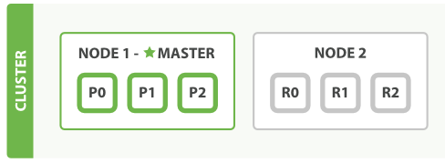
Shard在结点上的分布
ES会自动将shard尽量均匀分配(allocate)到所有可用的data node
同一个索引的shard尽量分布在尽可能多的node
node的磁盘空间够用（默认磁盘空间高于85%则不再分配)
同一个shard的主副分片不能分配到同一个node
每个node的shard总量尽量保持接近
有新加入data node的时候，会根据以上条件，自动rebalance所有shard的分布
一个3shard，1 replica的索引在2个node集群分布示意图

Slide 14
集群健康状态的含义
GET /_cat/health?v
green: 所有shard已分配
yellow: 所有主片已分配，数据完整；但部分复制片还未分配，集群可用性存在风险
red: 存在未分配的主片，数据完整性不够，数据残缺的索引无法写入和查询

Slide 15


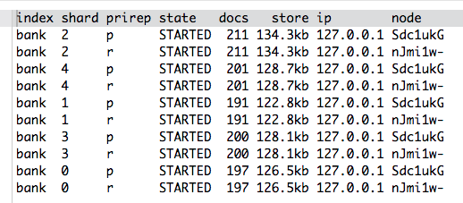

查看一个索引的shard分布
shard未分配时状态为UNASSIGNED

Slide 16

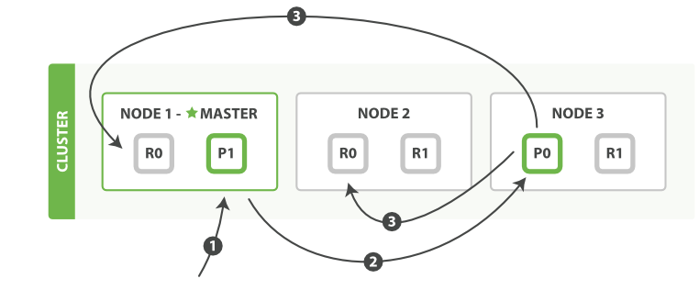
索引时主副片交互过程
客户端向node1发送了create,index或者delete请求
node1通过文档的_id计算出它属于shard0，因此将请求转发到node3
node3本地在主片上执行请求，如果成功，则并行的将请求转发给复制片所在的node2和node1。
node2和node1对复制片成功执行完请求后，node3将结果回报给node1
node1将结果回报给客户端
整个过程中,node1扮演了coordination node的角色
整个交互过程采用了scatter （分发请求) ／ gather（回收结果）模式，网络请求全部采用异步模式，避免阻塞

Slide 17

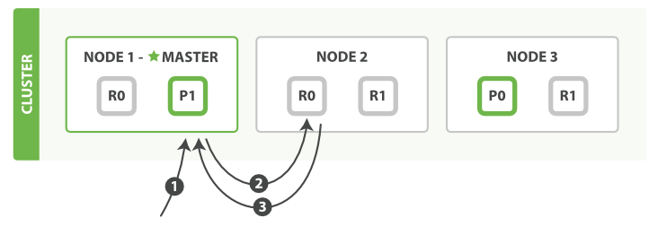
获取文档过程
客户端发送get请求给node1
node1通过文档_id判别文档属于shard 0，而shard0在所有node上都有一份拷贝。 本次node1决定将请求转发给nod2
node2返回文档给 node1
node1将文档返回给客户端
对于后续的请求，coordinating node会将请求发送给不同的shard副本，以起到负载均衡的作用。

Slide 18
分布式搜索的执行过程
Query then fetch
Query阶段查询索引所有的shard，找到每个shard里符合查询条件的文档ID
Fetch阶段从每个shard里获取符合条件的top n文档，合并、排序再向客户端返回top n

Slide 19

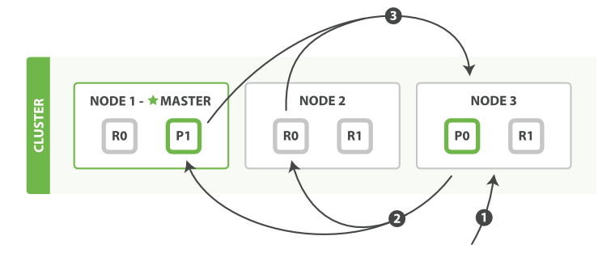
Query阶段
客户端发送search请求给node3，node3创建一个空的本地排序队列(priority queue)，队列长度为查询条件里的from+size
node3将search请求转发给索引所有的主分片或者副分片。每个分片本地执行查询，并将结果放入本地一个排序队列，长度也为from+size
每个shard返回文档的ID和轻量级的文档(只包含全局排序用到的字段)给node3，node3在本地排序队列里合并结果，产生全局排序的结果。

Slide 20

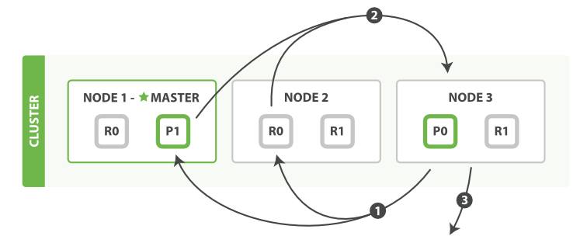
Fetch阶段
coordinating node (node3)根据全局排序结果，判别需要获取哪些文档，然后向对应的shard发送multi GET请求
每个shard向node3返回文档内容
获取到所有文档以后，node3向客户端返回最终数据集

Slide 21
避免深度分页(Deep Pagination)
priority queue的长度 = from + size
深度分页导致queue长度过长，内存消耗和结点之间传输数据量显著增大。
因此分布式搜索引擎比如Google, Baidu，分页都不会很深
对于需要分批拉取大量数据的需求，可以使用scroll查询。

Slide 22
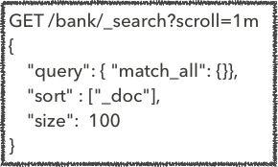

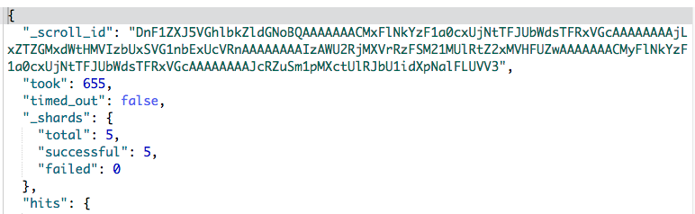
Scroll查询(1)
scroll query产生一个类似传统数据库的cursor，本例中scroll=1m表示将保持scroll 1分钟
返回结果中包含_scroll_id，通过这个id做后续的fetch动作

Slide 23
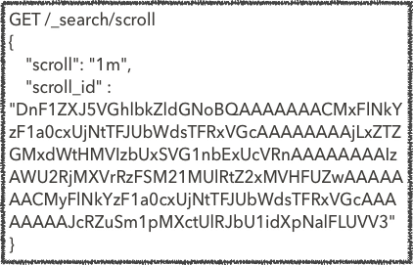

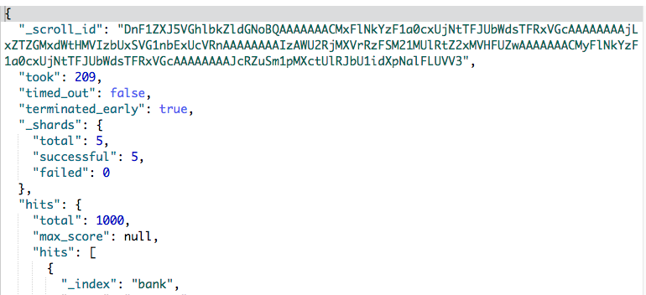
scroll查询(2)
通过scroll_id来fetch下一批文档，并刷新scroll时间，继续保留1分钟

Slide 24


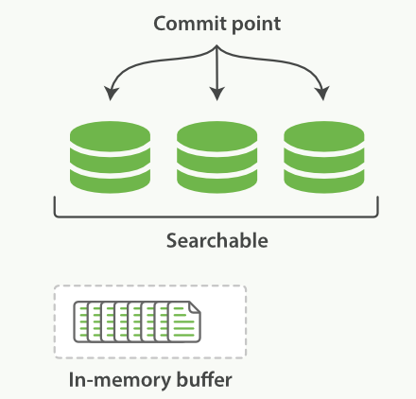
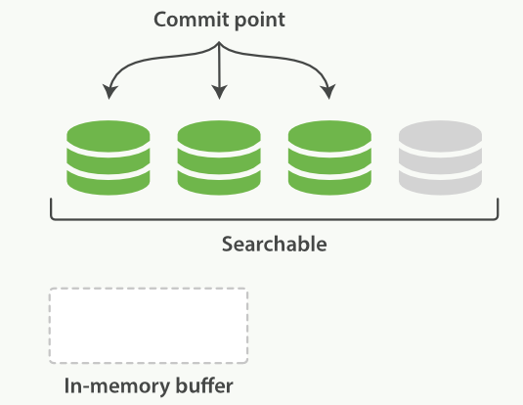

Near Real-time Search
Refresh
索引数据写入缓存(Index writter buffer)
Buffer满了或者refresh周期到了，会出发一次refresh操作，将buffer的内容转存到一个新的段文件(Segment File)，并清空buffer
此时新的段文件已经可以供搜索，由此refresh interval的设置决定了数据的实时性
新的段文件可能还在文件缓冲区，并不一定提交到了磁盘上，存在丢失的风险
未提交到磁盘的文件通过Translog (事物日志)来保障安全

Slide 25
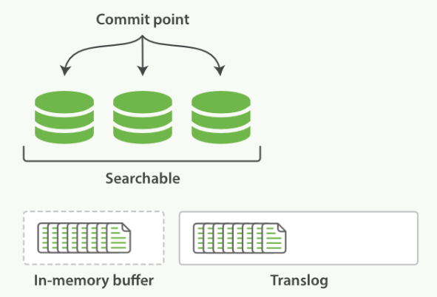
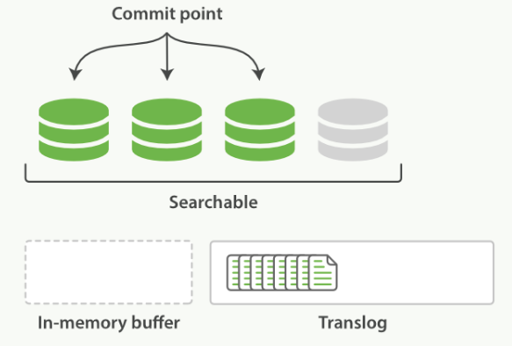
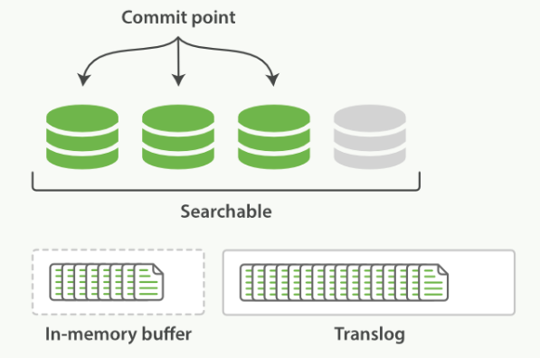
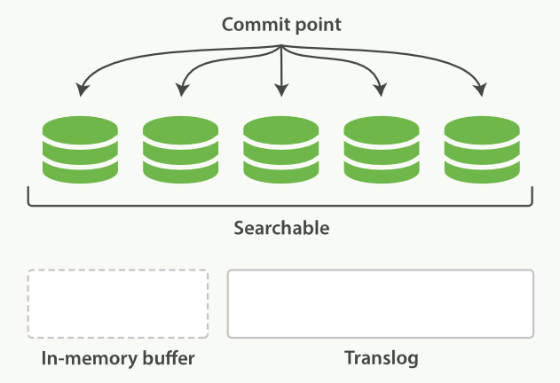
Trnaslog- 事务日志
refresh
flush

Slide 26

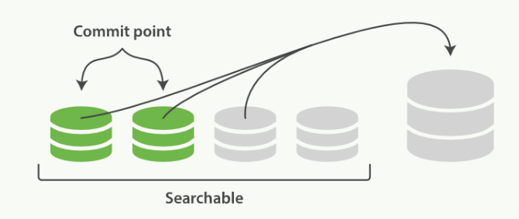
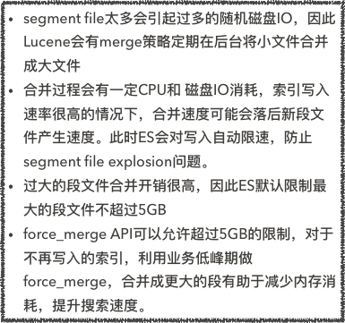

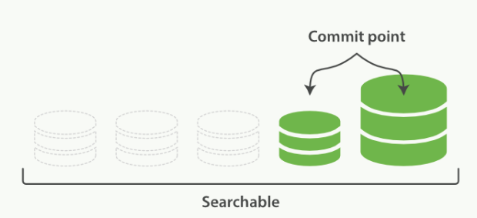
Segment Merge

Slide 27
Q&A

